Slide 1
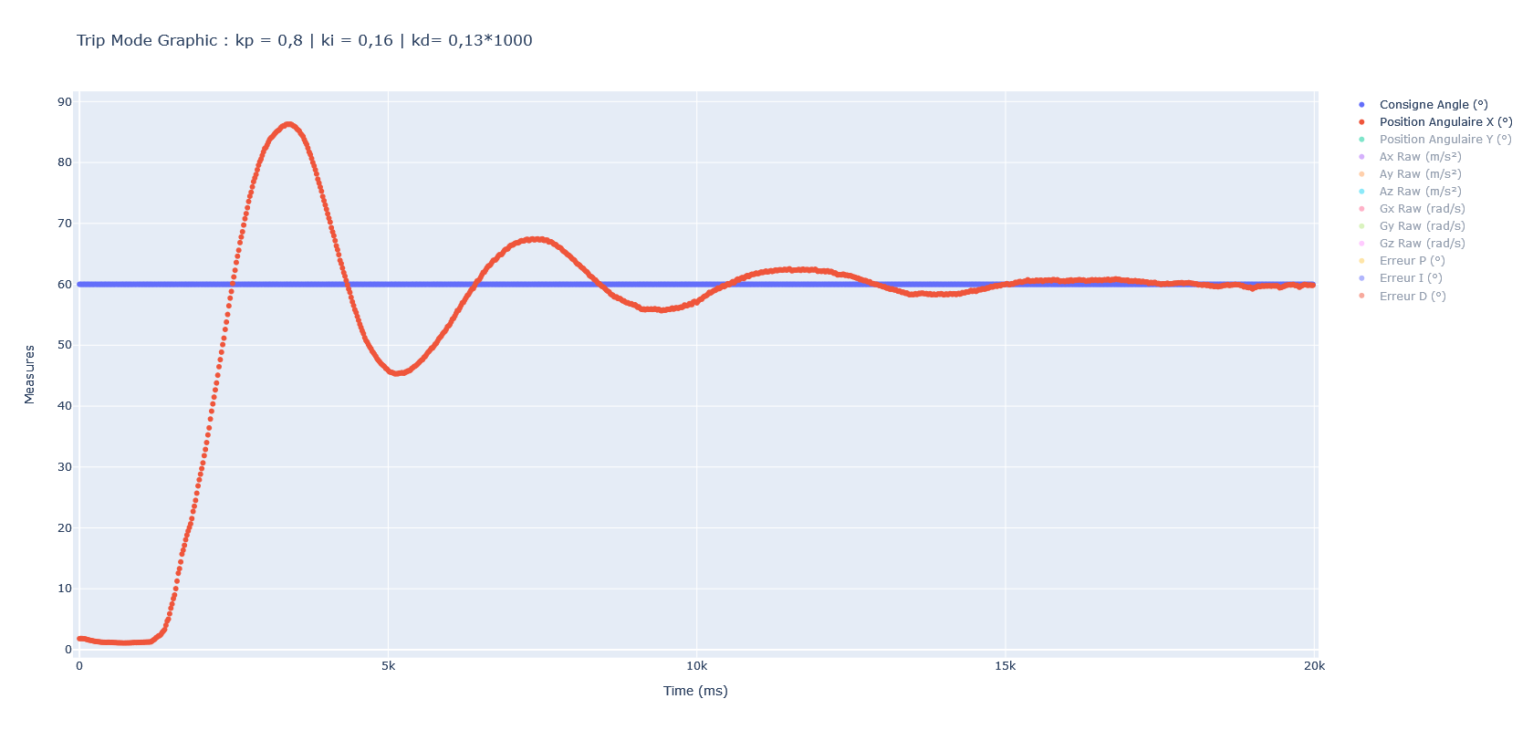
86,3
D 5% = 43,83%
63
57
57,22
54
6
Tm = 920
Tp = 3420
Tr 5% = 10020
1480
2400

